Slide 2
আসসালামু
আলাইকুম
সকলকে
শুভেচ্ছা
জানিয়ে
শুরু করছি
আজকের
অনলাইন
ক্লাস।

Slide 3
মোঃ আরিফুল কবির
প্রভাষক
ইসলামের ইতিহাস ও সংস্কৃতি
চাপুইর ইসলামিয়া আলিম মাদ্রাসা
ভাতশালা,সদর, ব্রাহ্মণবাড়ীয়া।

Slide 4
শ্রেণীঃ নবম-দশম/
আলিম ১ম বর্ষ-২য়
একাদশ-দ্বাদশ
বিষয়ঃ ইসলামের ইতিহাস
অধ্যায়ঃ প্রথম
পরিচ্ছেদঃ প্রথম

Slide 6
প্রাক-ইসলামী আরব উপদ্বীপের ভৌগলিক অবস্থান

Slide 7
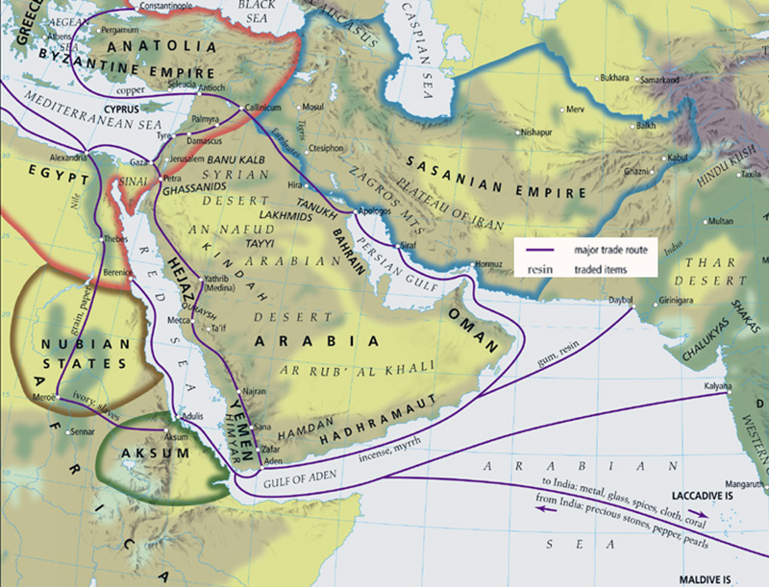

Slide 8
এ পাঠ শেষে শিক্ষার্থীরা যা যা জানতে পারবে…
১। জাজীরাতুল আরব কী তা বলতে পারবে;
২। আরব উপদ্বীপের সীমানা সম্পর্কে অবগত হবে;
৩। আরব উপদ্বীপের ভূ-প্রকৃতির শ্রেণী বিভাগ সম্পর্কে আন্দাজ করতে পারবে।

Slide 9
প্রাচীনকালে আরব অঞ্চলের তিন দিকে জলভাগ ও একদিকে স্থলভাগ দ্বারা বেষ্টিত হওয়ায় উক্ত স্থানকে জাজিরাতুল আরব বা আরব উপদ্বীপ বলা হয়।

Slide 10
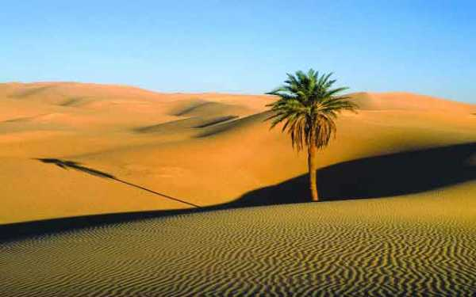
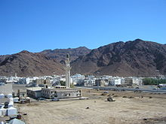
মরু অঞ্চল
পার্বত্য অঞ্চল

Slide 11
ভূ-প্রকৃতি অনুযায়ী আরবের প্রকার ও বৈশিষ্ট্য। ভূ-প্রকৃতি অনুযায়ী আরবকে দুই অঞ্চলে ভাগ করা যায়। যথা-
মরু অঞ্চল
মরু অঞ্চল বালিরাশিপূর্ণ
বসবাসের অনুপযোগী
পার্বত্য অঞ্চল
পার্বত্য অঞ্চল গাছ গাছালিতে পরিপূর্ণ
বসবাসের উপযোগী

Slide 12
ঘরে থাকুন নিরাপদে থাকুন

Slide 13
বাড়ীর কাজ
আরব উপদ্বীপের ভৌগলিক অবস্থার
প্রেক্ষাপটে জনগণের মনমানসিকতার
উপর তার বিরাট প্রভাব পরেছিল।
---উক্তিটি বিশ্লেষণ কর।

Slide 14
সবাইকে ভার্চুয়াল শুভেচ্ছা জানিয়ে ও সু-স্বাস্থ্য কামনা করে অনলাইন ক্লাস শেষ করলাম।

